Slide 1
Звіт департаменту капітального будівництва про проведену роботу за 2021 рік
Департамент капітального будівництва міської ради

Slide 2
Програмою капітального будівництва на 2021 рік, затвердженою рішенням міської
ради від 24.12.2020 року № 52 (зі змінами) та програмою реставрації об'єктів культурної спадщини на територіях населених пунктів, що входять до складу Вінницької міської територіальної громади на 2019-2021 рр., передбачені видатки в сумі 418,5 млн грн., з них:
Бюджет розвитку МТГ
143,4 млн грн
34,3%
Залишок субвенції з державного бюджету
119,6 млн грн
28,6%
Субвенція з державного бюджету
110,4 млн грн
26,4%
Державний фонд регіонального розвитку
43,7 млн грн
10,4%
Кошти підприємств, організацій та населення
1,4 млн грн
0,33%

Slide 3
Фактичне використання коштів департаментом капітального будівництва у 2021 році по галузям:
Будівництво медичних установ та закладів
259,7 млн. грн
121,4 млн. грн
Будівництво освітніх установ та закладів
95,4 млн. грн
98,0 млн. грн
Будівництво споруд, установ та закладів фізичної культури і спорту
40,5 млн. грн
40,5 млн. грн
Будівництво інших об’єктів комунальної власності
11,5 млн. грн
11,5 млн. грн
9,1 млн. грн
Будівництво об'єктів житлово-комунального господарства
9,1 млн. грн
Передбачено
Освоєно
Програма реставрації об'єктів культурної спадщини
1,7 млн. грн
418,5млн. грн
1,7 млн. грн
282,8 млн. грн
Будівництво установ та закладів культури
0,6 млн. грн
0,6 млн. грн

Slide 4
Програмою капітального будівництва на 2021 рік, передбачалось виконання будівельних робіт по наступних 29-ти об’єктах:
Нове будівництво-4 об’єкта
Перехідні об’єкти-13 об’єктів
Об’єкти проектування-12 об’єктів

Slide 5
Станом на кінець 2021 р. закінчені будівельні роботи по об’єктах:

Slide 6
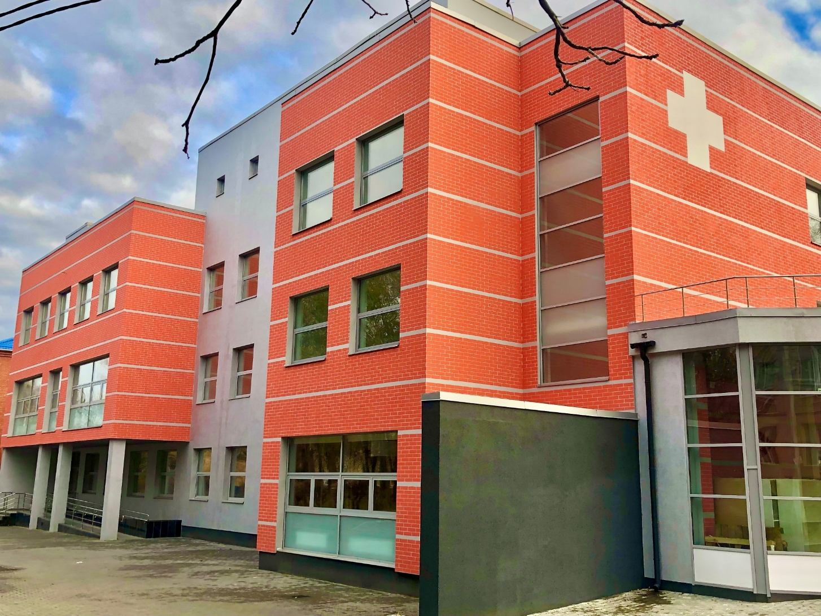
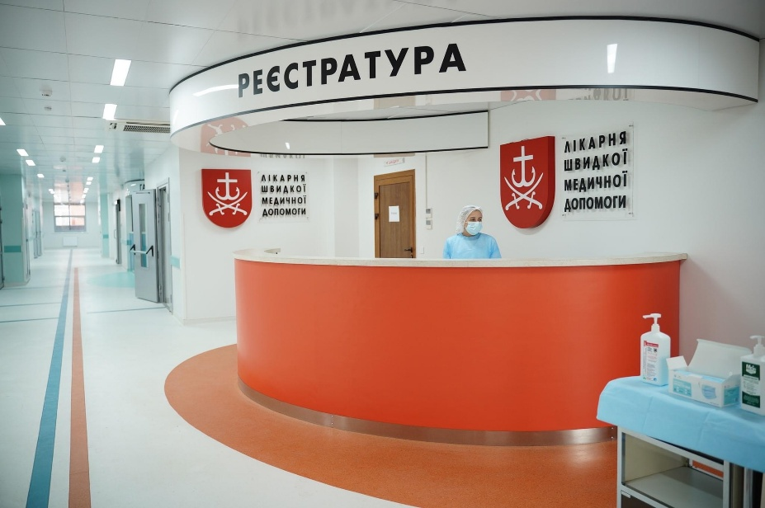
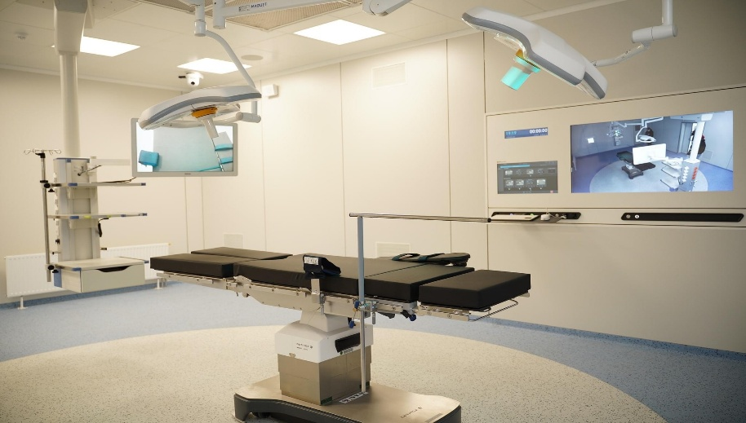
Добудова головного корпусу клінічної лікарні ШМД по вул. Київська,68, м. Вінниця
Вартість обєкту– 125,849 млн. грн
Тривалість проведення робіт – 2016-2021 рр
Площа загальна – 3511,1 м²

Slide 7
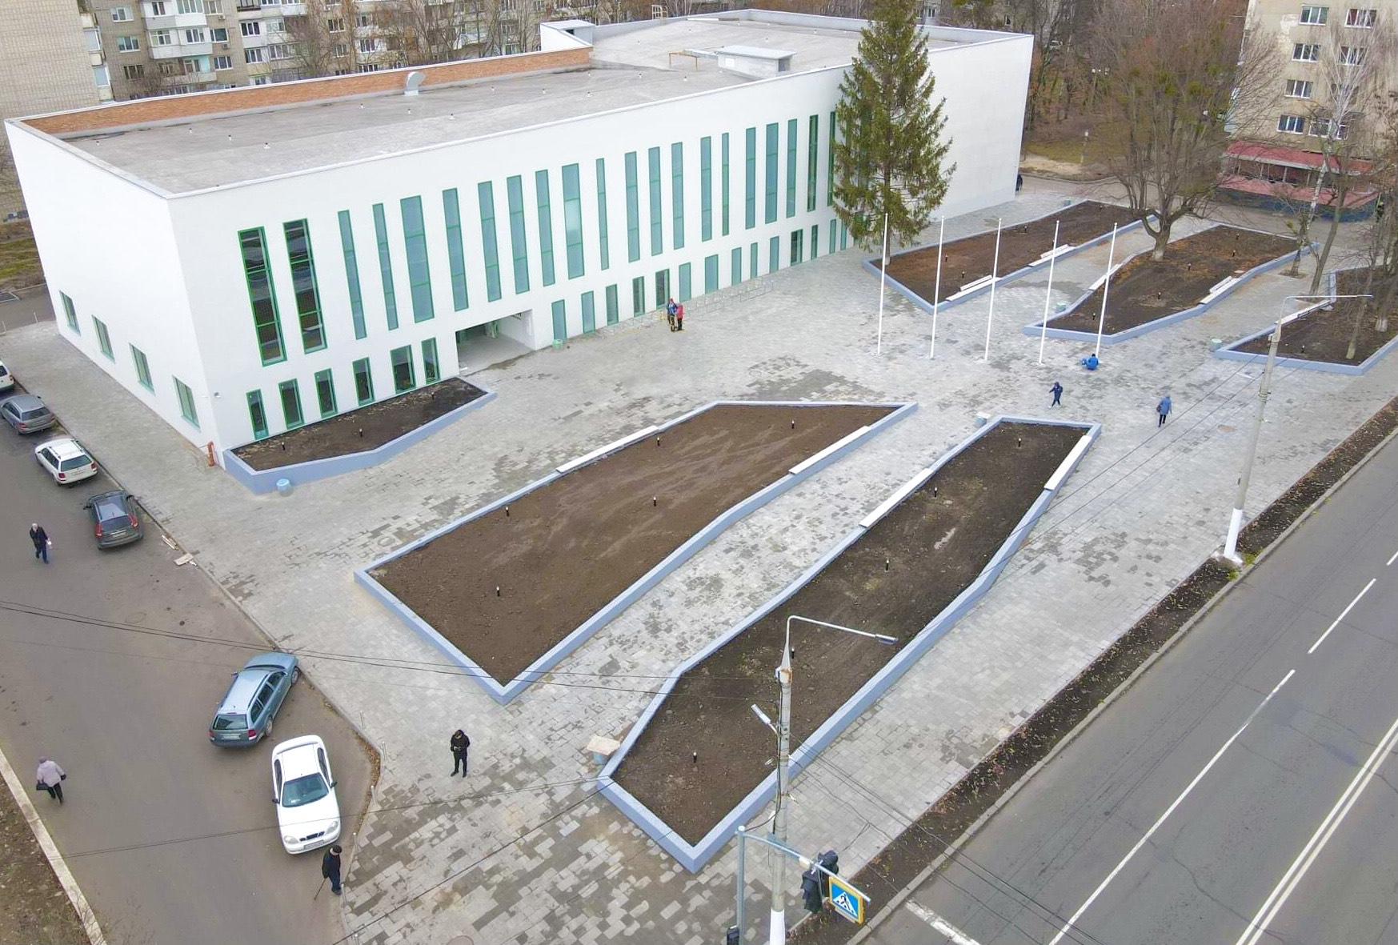
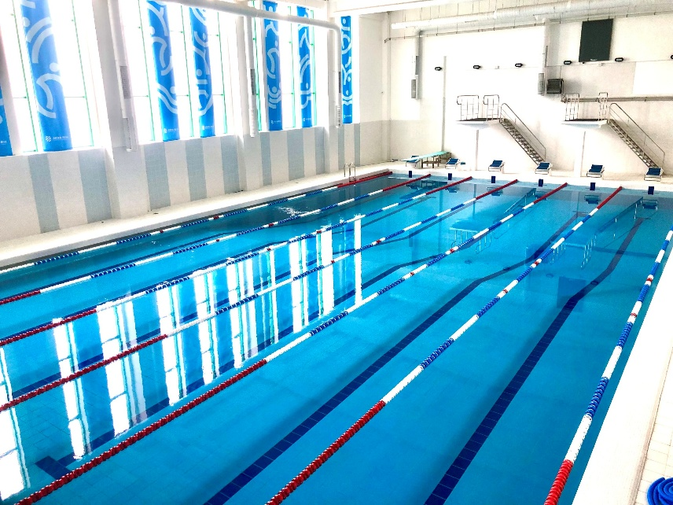
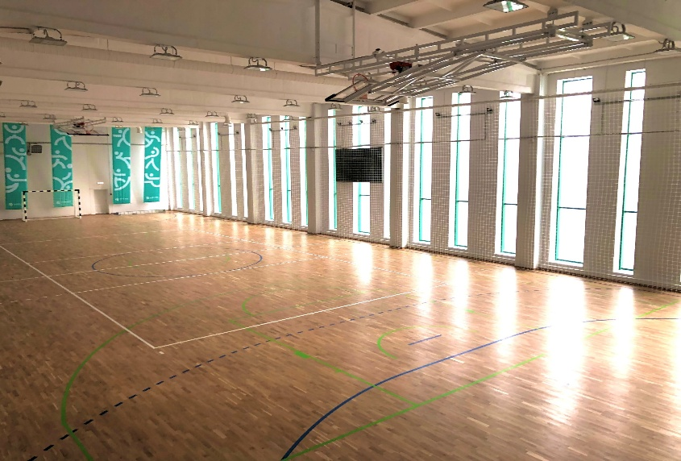
Реконструкція приміщення спортивного комплексу по вул. Академіка Янгеля,48 в м. Вінниця
Договірна ціна – 81,640 млн. грн
Тривалість проведення робіт – 2018-2021 рр.
Площа загальна – 3864 кв.м

Slide 8
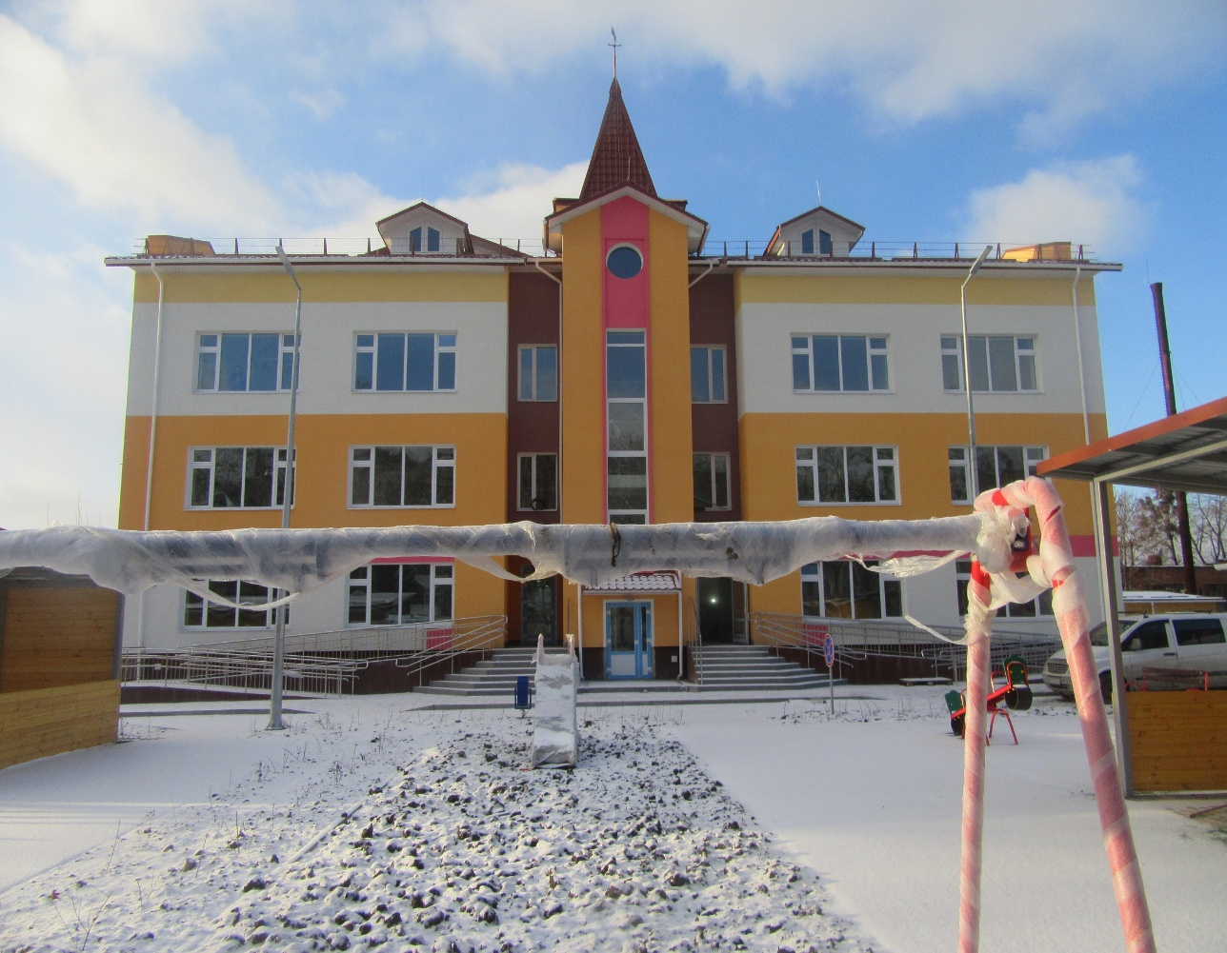
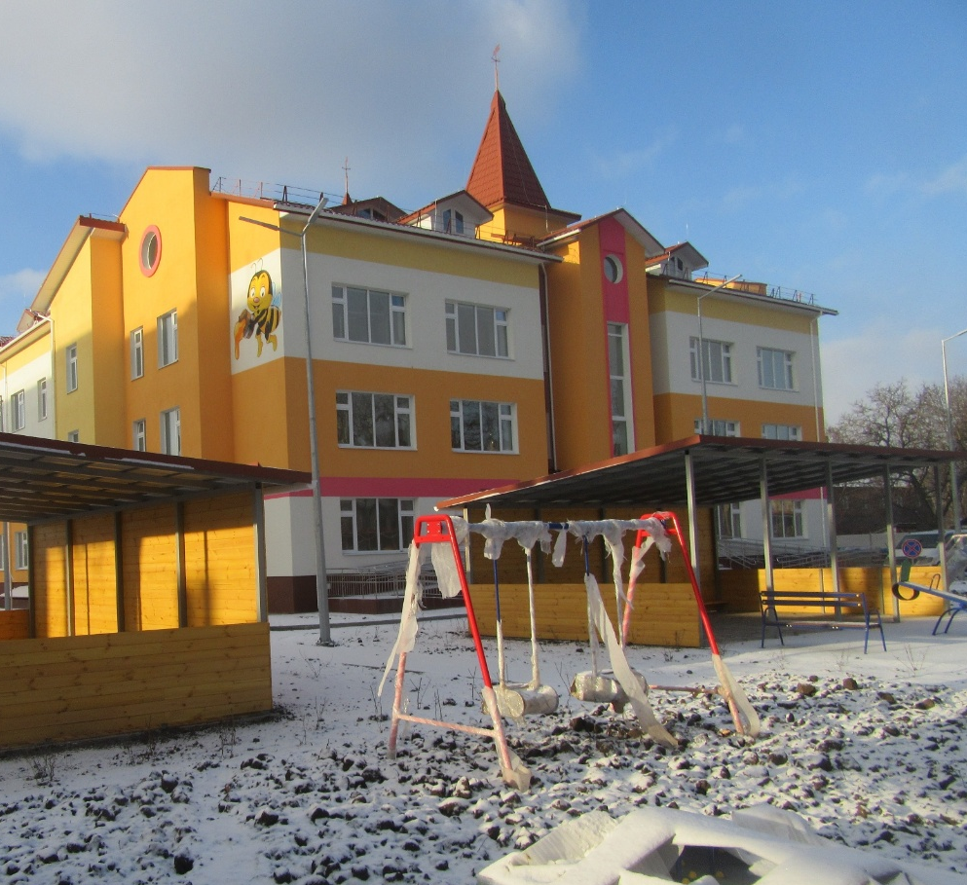

Реконструкція будівлі комунального закладу «Дошкільний навчальний заклад №16 Вінницької міської ради» по вул. М. Зерова, 12 в м. Вінниця (1-ша черга)
Вартість обєкту – 59,272 млн. грн
Тривалість проведення робіт – 2019-2021 р. р.
Площа загальна - 4974 м².

Slide 9
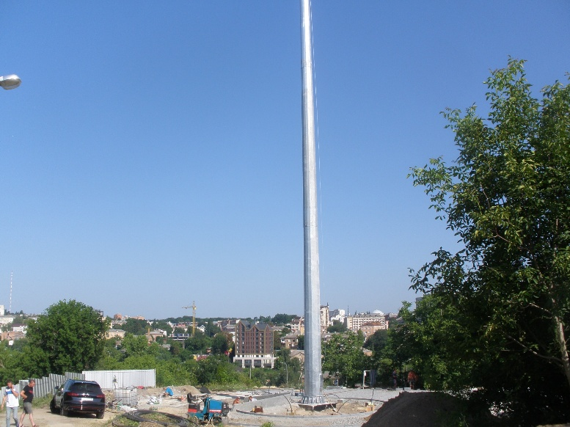
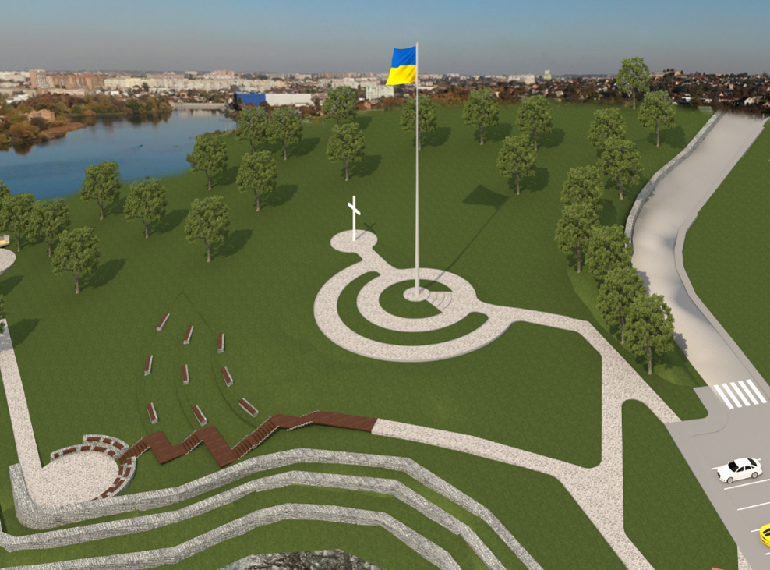
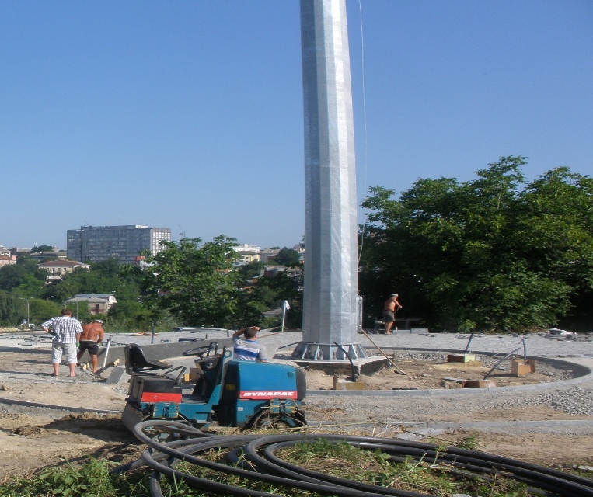
Нове будівництво споруди з влаштування флагштоку по вул. Маяковського/вул.Замкова в м. Вінниці
Вартість об’єкту – 10,075 млн. грн,
Тривалість проведення робіт – липень 2021- серпень 2021 р. р.
Площа загальна - 0,056 га.

Slide 10
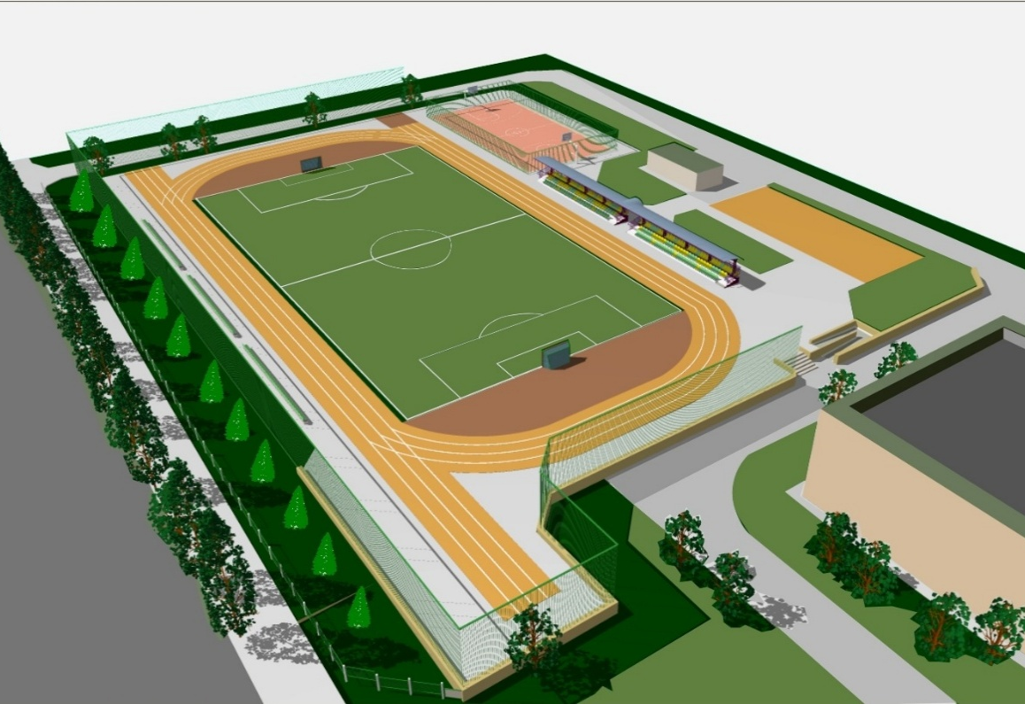
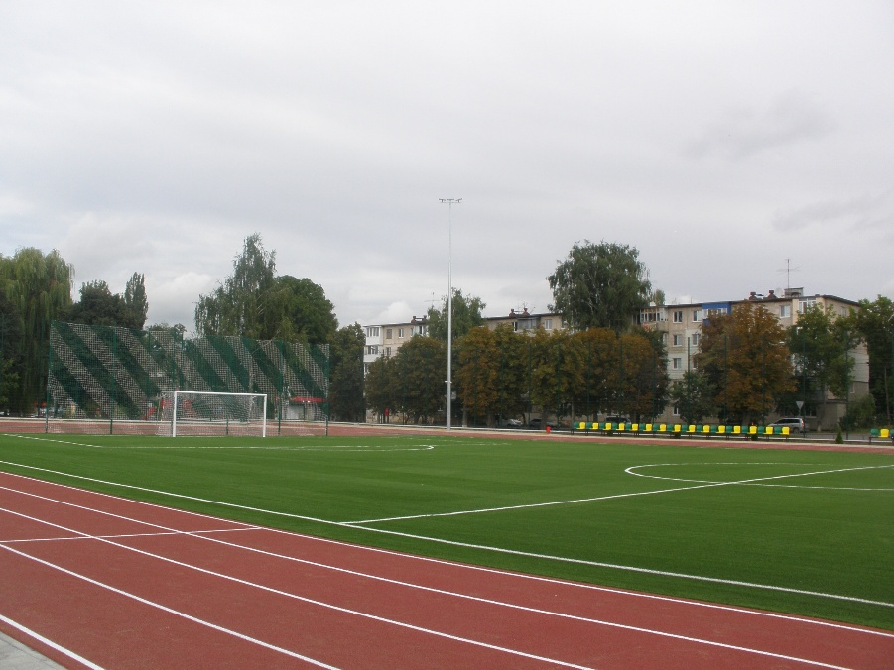
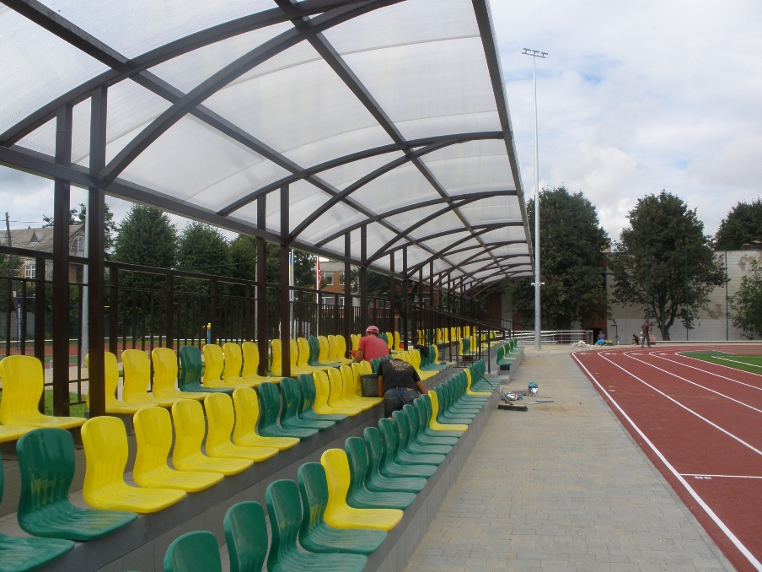
Реконструкція спортивного ядра закладу «Загальноосвітня школа I-III ступенів №29 Вінницької міської ради» по вул. Київська, 149 в м.Вінниця
Вартість об’єкту– 21,741 млн. грн
Тривалість проведення робіт – червень 2021р-вересень2021р
Площа загальна – 136 м²

Slide 11
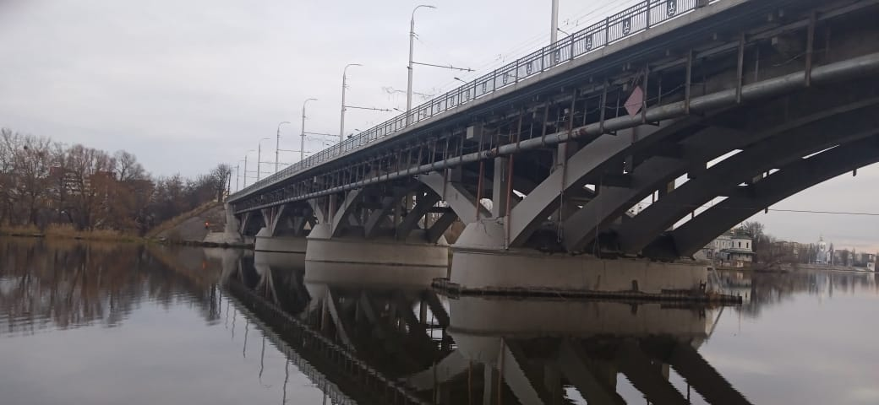
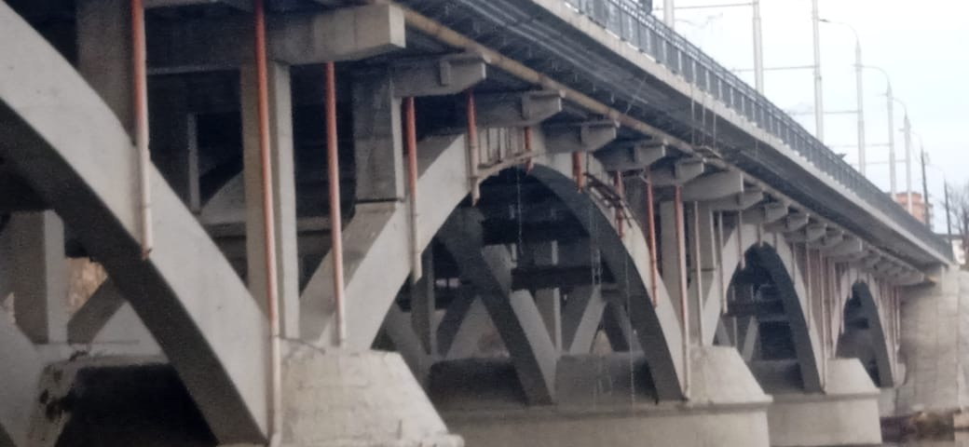
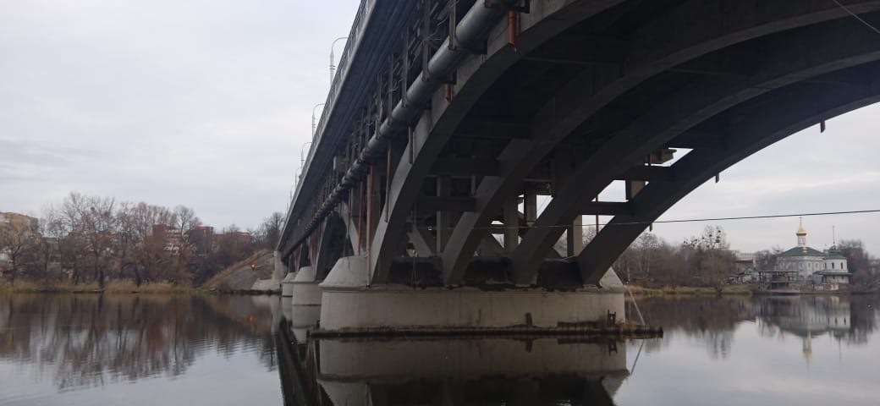
Мостова споруда через р. Південний Буг по вул. Чорновола, м. Вінниця – реконструкція:
Договірна ціна – 86,173 млн. грн
Тривалість проведення робіт – 2018-2021 рр.
Протяжність – 195 м

Slide 12
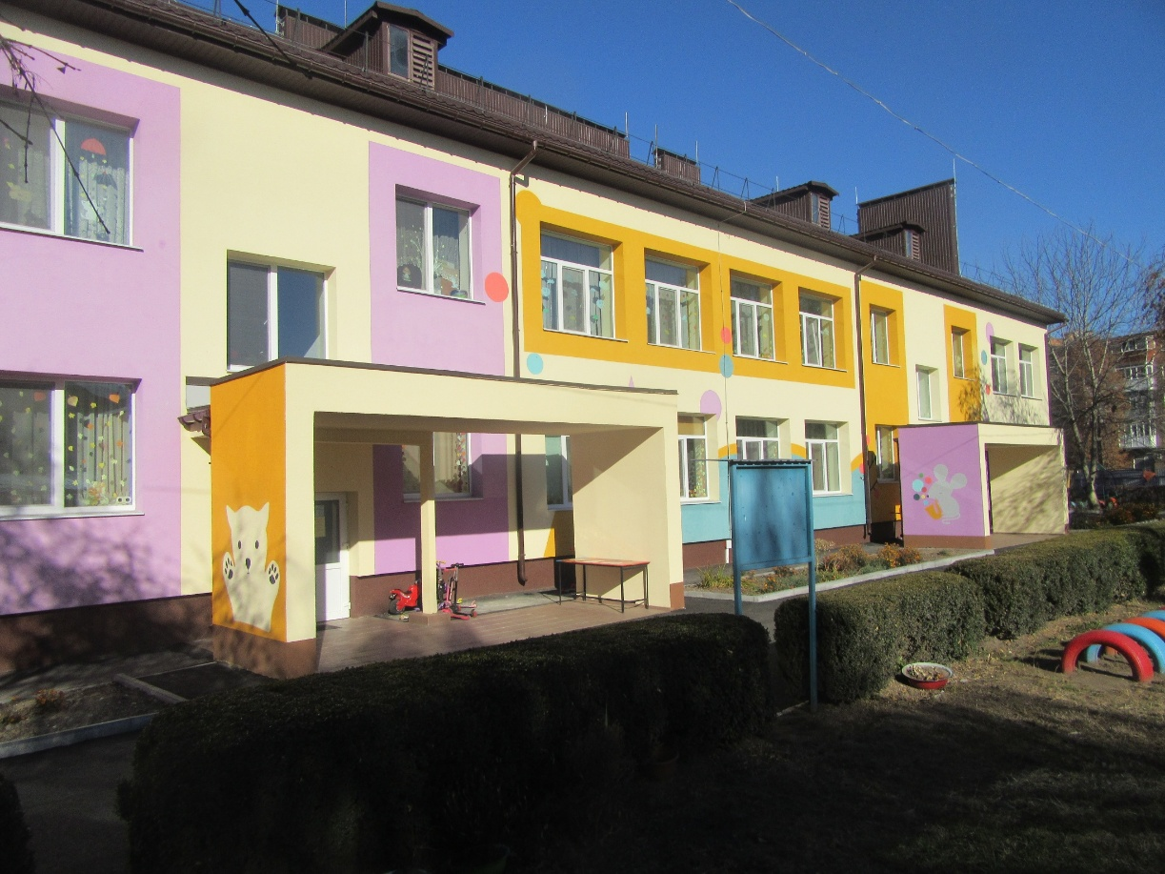
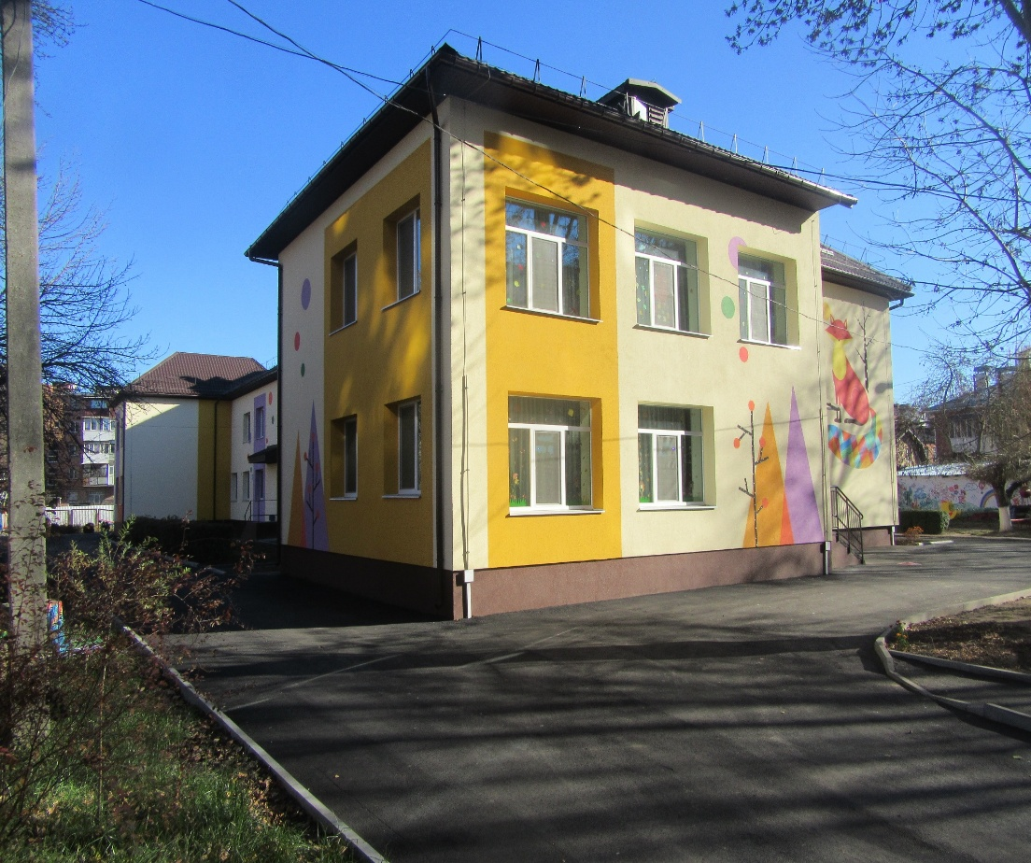
Реконструкція будівлі (термомодернізація) комунального закладу "Дошкільний навчальний заклад №47 Вінницької міської ради" по вул.Чорновола,12 в м. Вінниця
Договірна ціна – 9,412 млн. грн
Тривалість проведення робіт – 2019-2021р. р. Площа утеплення фасаду – 942 м²
Площа покрівлі – 940 м².

Slide 13
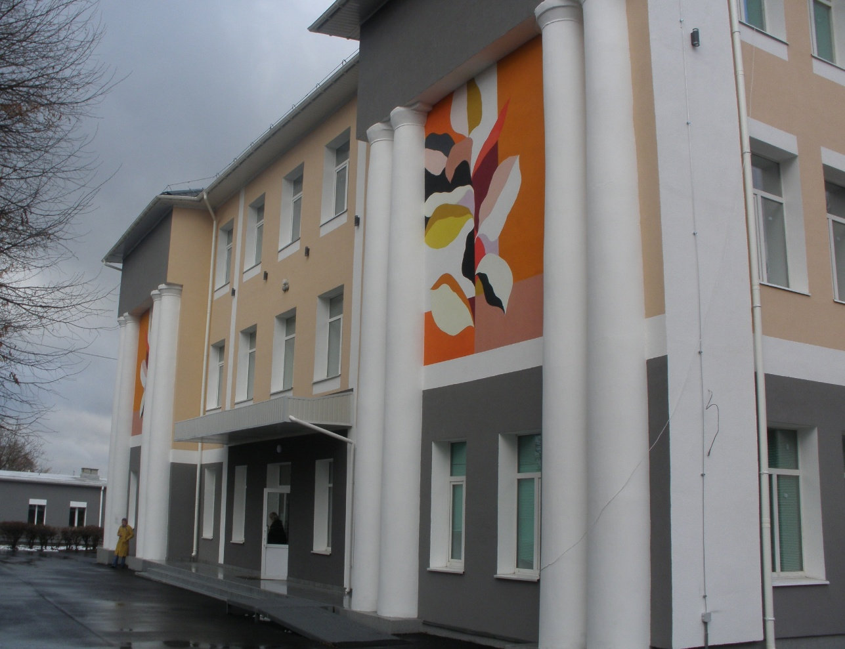
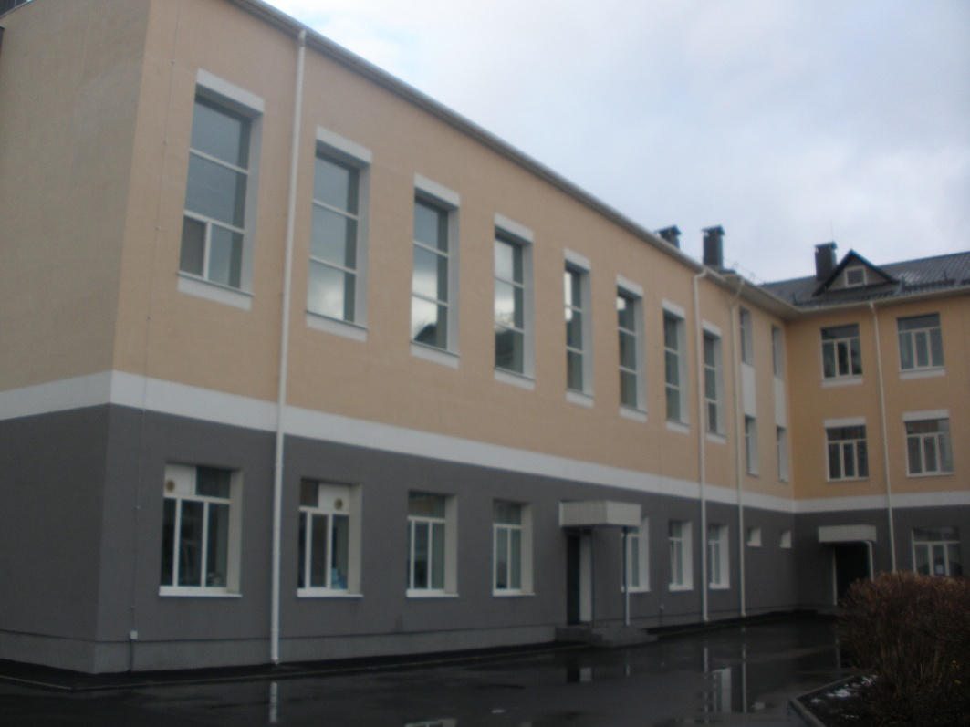
Реконструкція будівлі (термомодернізація) комунального закладу «Загальноосвітня школа І-ІІІ ступенів №13 Вінницької міської ради» по вул.М.Шимка,1 в м. Вінниця
Вартість об’єкту– 24,460млн. грн
Тривалість проведення робіт –вересень 2020- грудень 2021 рр.
Площа загальна – 4316 м²

Slide 14
Продовжується виконання будівельних робіт по наступних об’єктах:

Slide 15
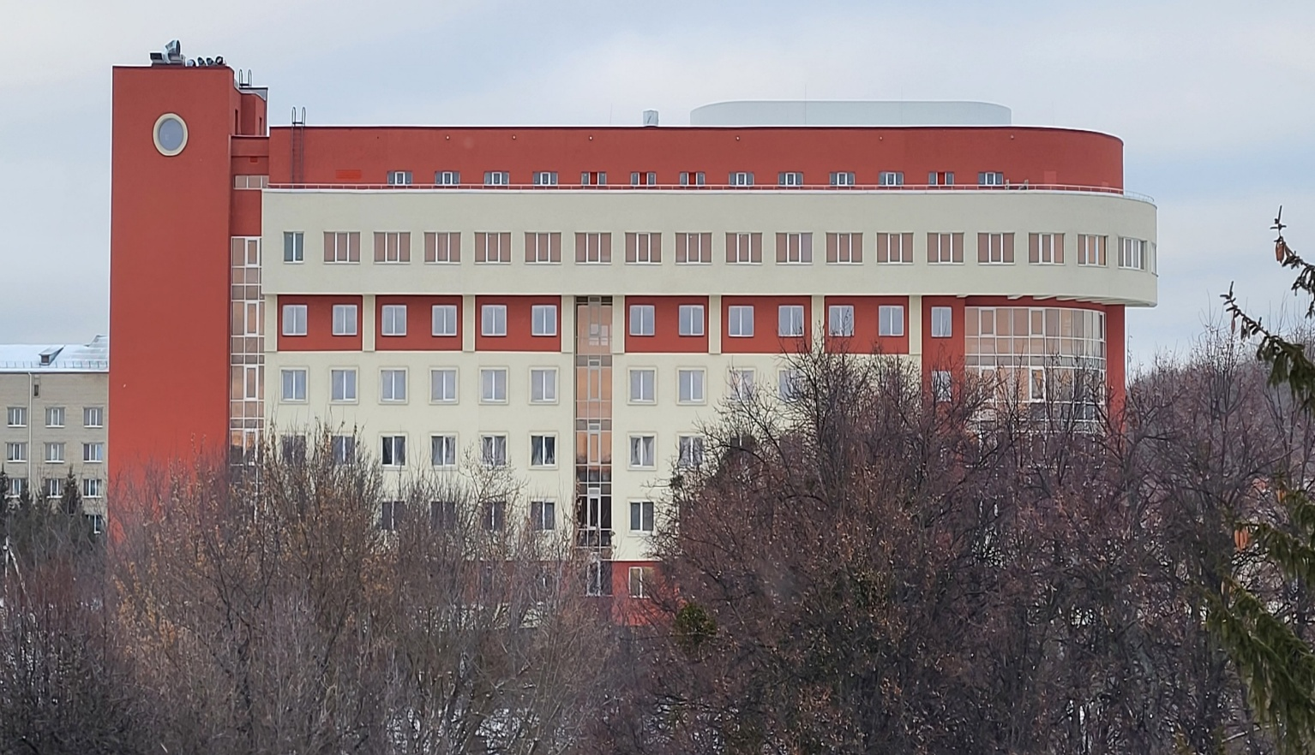
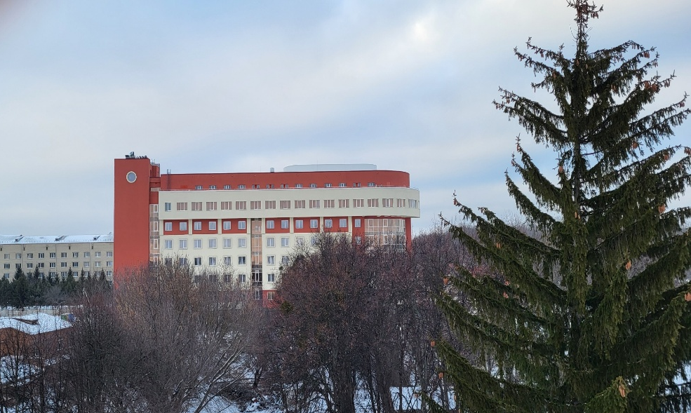

Будівництво Вінницького регіонального клінічного лікувально-діагностичного центру серцево-судинної патології по вул. Хмельницьке шосе в м. Вінниці
Договірна ціна – 485,04 млн. грн
Тривалість проведення робіт – 2018-2021 рр.
Потужність – 144 ліжко-місць Площа забудови - 3230 кв м.
Будівельна готовність - 73%

Slide 16
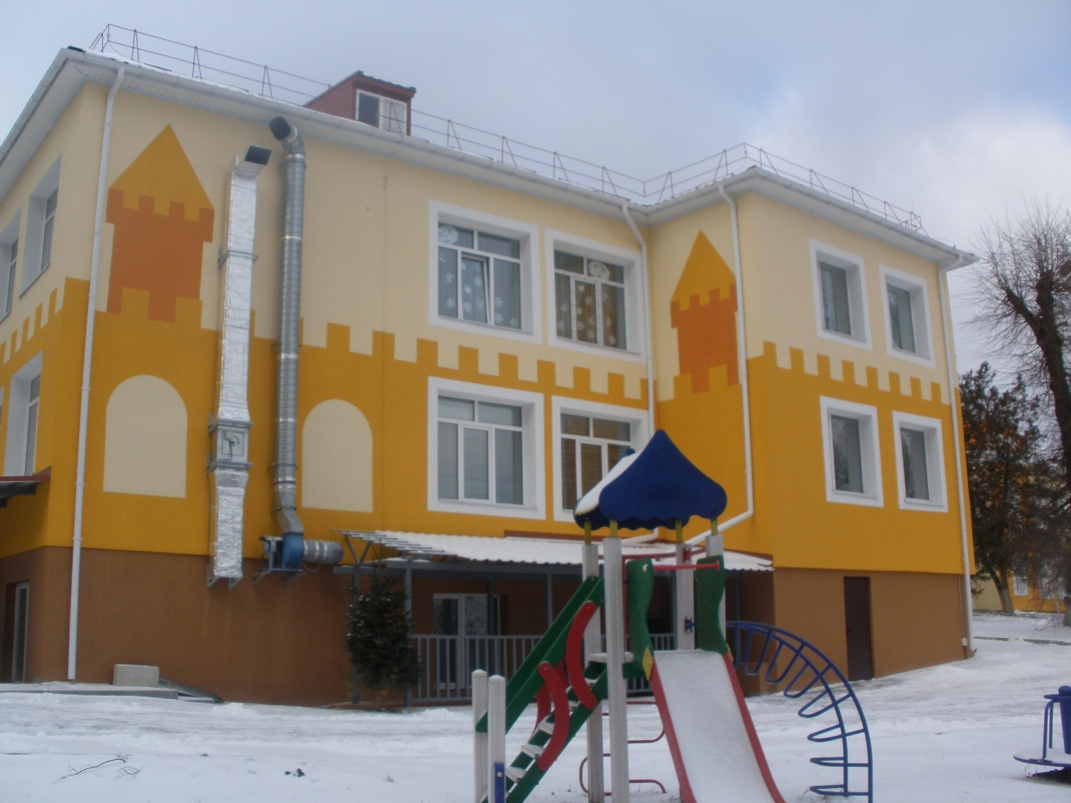
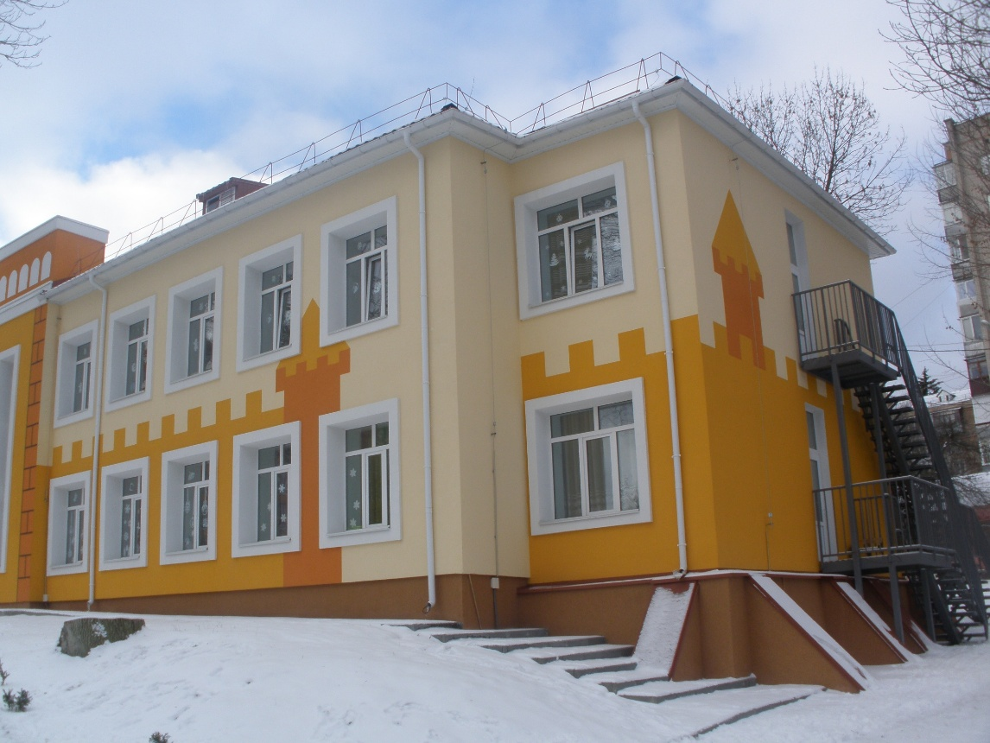
Реконструкція будівлі (термомодернізація) комунального закладу "Дошкільний навчальний заклад №21 Вінницької міської ради" по вул. Міліційна ,8 в м. Вінниця
Договірна ціна – 20,047 млн. грн,
Тривалість проведення робіт – вересень 2019- вересень 2021 р.р.
Площа утеплення фасаду – 2496 м²
Будівельна готовність – 79,8%

Slide 17
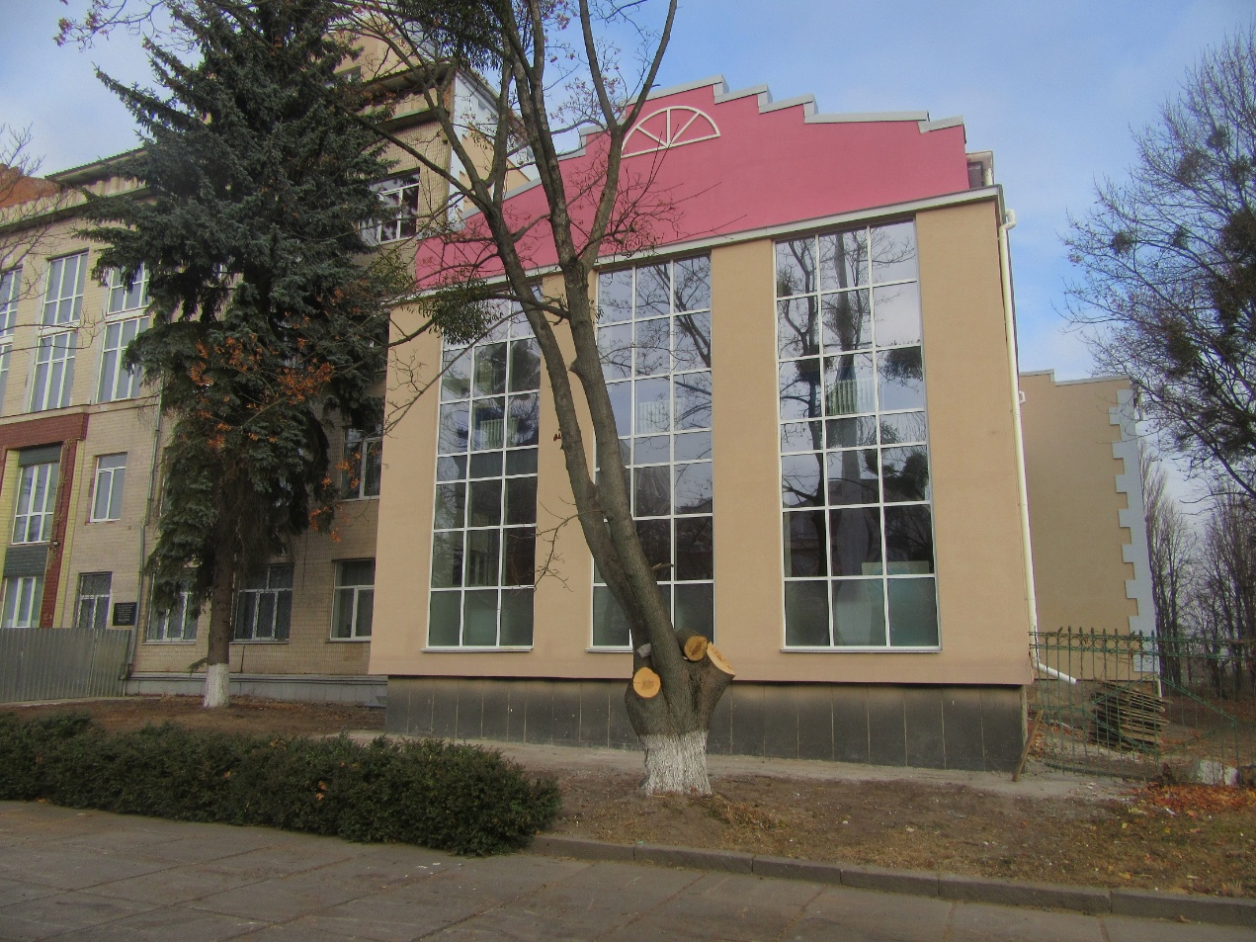
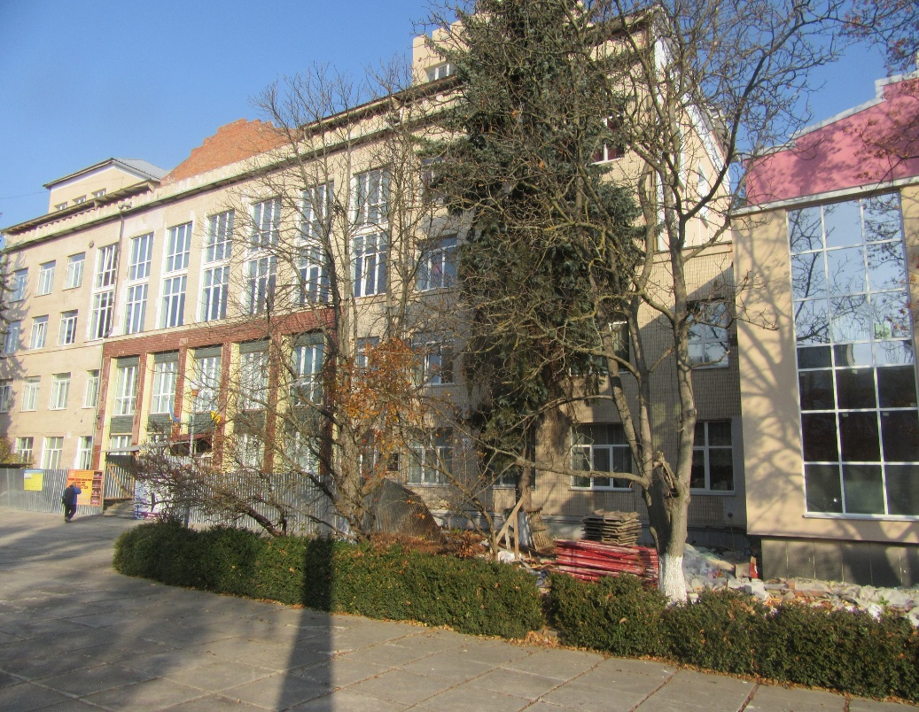
Реконструкція будівлі (термомодернізація) комунального закладу «Палац дітей та юнацтва Вінницької міської ради» по вул. Хмельницьке шосе,22 в м. Вінниця
Договірна ціна – 20,141 млн. грн
тривалість проведення робіт – 2020-2022 р.
Площа –6214,4 м².
Будівельна готовність – 30 %

Slide 18
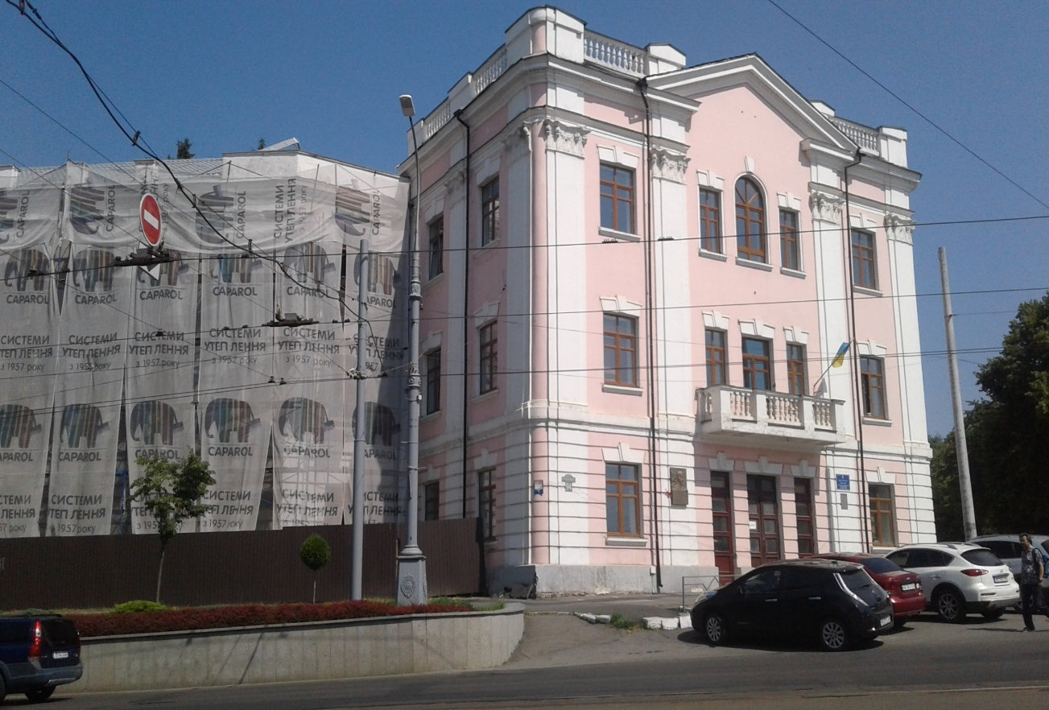
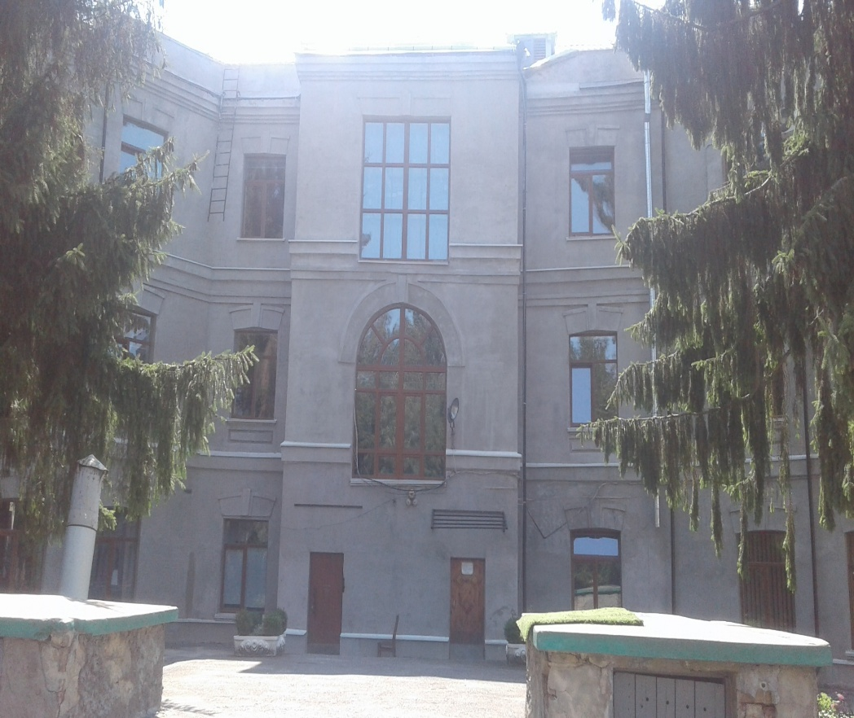
Реконструкція будівлі (термомодернізація) комунального закладу «Загальноосвітня школа І-ІІІ ступенів-гімназія №2 Вінницької міської ради – пам’ятка архітектури місцевого значення «Жіноча гімназія» (охоронний номер №225-М) по вул. Соборна,94 в м. Вінниці
Вартість об’єкту– 19,289 млн. грн,
Тривалість проведення робіт – серпень 2019- вересень 2021 рр.
Площа – 3967,3 м²
Будівельна готовність – 77,1%

Slide 19
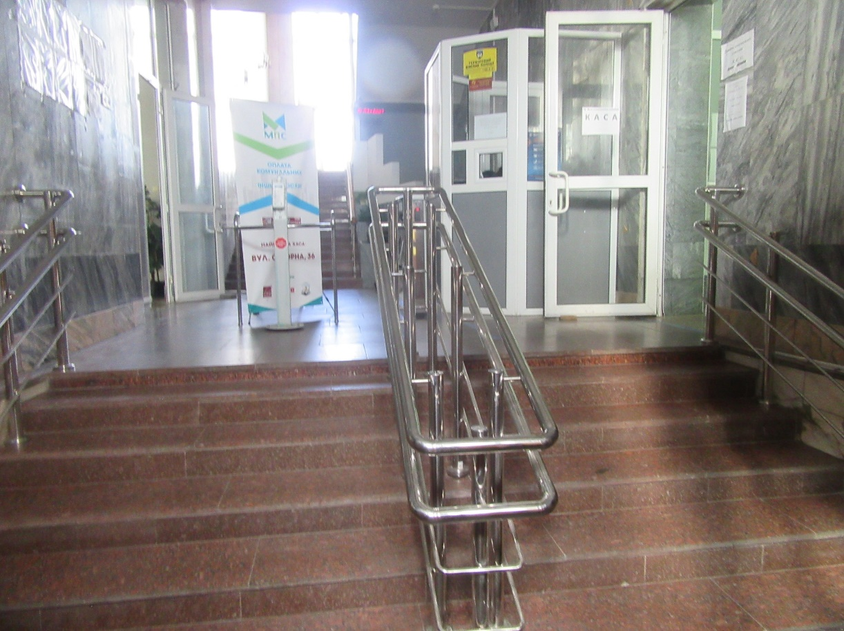
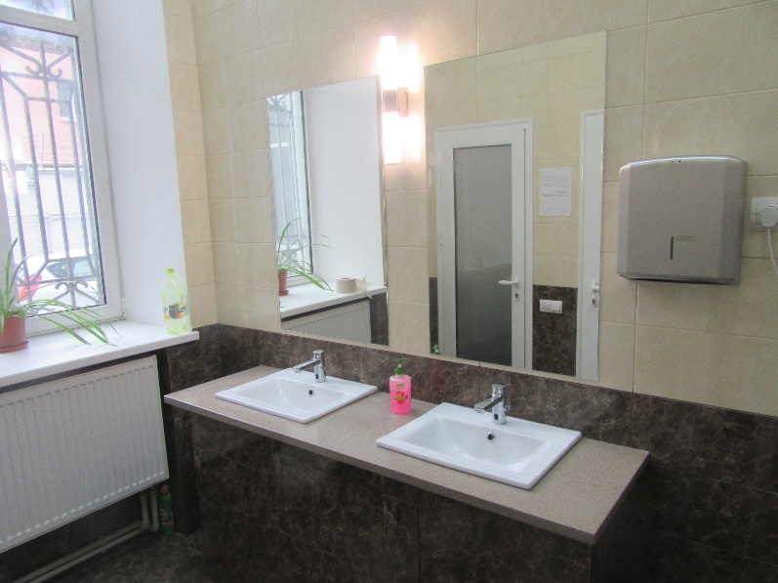
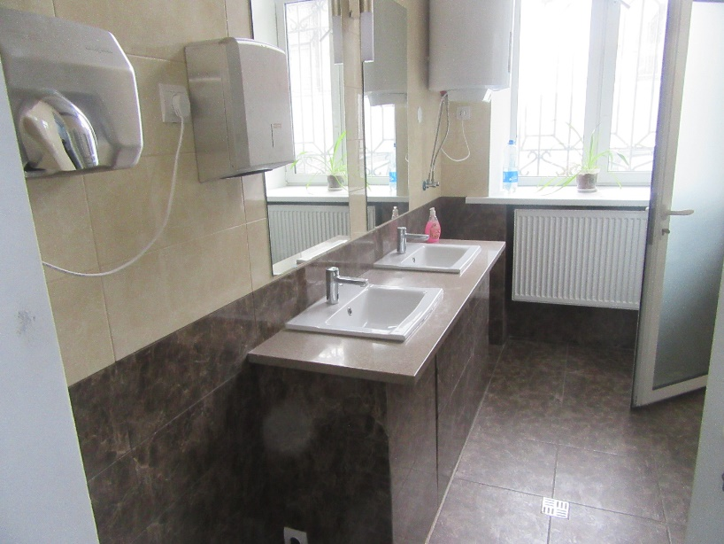
Реконструкція адмінбудівлі по вул. Соборна, 36 в м. Вінниця
Вартість об’єкту– 5,017 млн. грн,
Тривалість проведення робіт: листопад 2019р-грудень 2022р
Будівельна готовність -59,7%

Slide 20
Дякуємо за увагу !

